Slide 1
Z.ExtensionMethods 소개
최흥배
https://github.com/jacking75/choiHeungbae

Slide 2
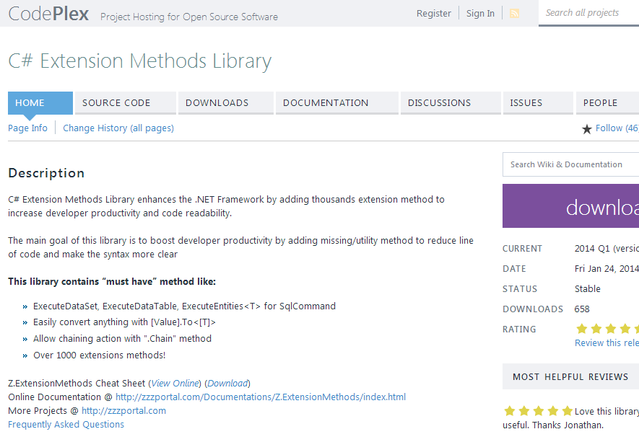
.NET 라이브러리에서 제공하는 string, Int, DateTime, DBCommand 등의 클래스 라이브러리의 기능을 확장 시켜주는 오픈 소스 라이브러리.
기존에 없는 기능을 직접 만들어야 하는 수고를 크게 들어준다.
코드 가독성에도 아주 좋다.
http://zextensionmethods.codeplex.com/
http://www.zzzprojects.com/extension-methods/

Slide 3
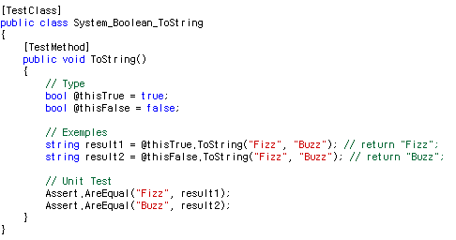
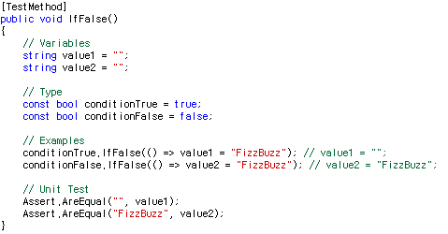

Slide 4

사용 방법
1) 네임스페이스 선언
Z.ExtensionMethods (No default namespace)
Contains 1 namespace
Z.ExtensionMethods.Object
Use this release if you want all extension method from "Z.ExtensionMethods" to be added automatically without having to use the "using" statement.
Z.ExtensionMethods (With default namespace)
Contains 2 namespaces
Z.ExtensionMethods
Z.ExtensionMethods.Object
namespace를 사용하지 않아도 된다.
2) 참조 추가

Slide 5
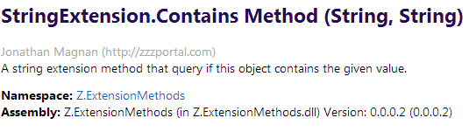
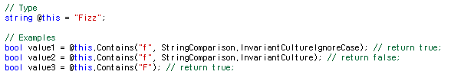
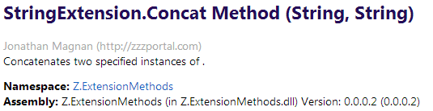
API 설명에서 'extension'이 있으면 인스턴스의 멤버 함수로 사용 가능.
없으면 static 멤버로 사용.

Slide 6
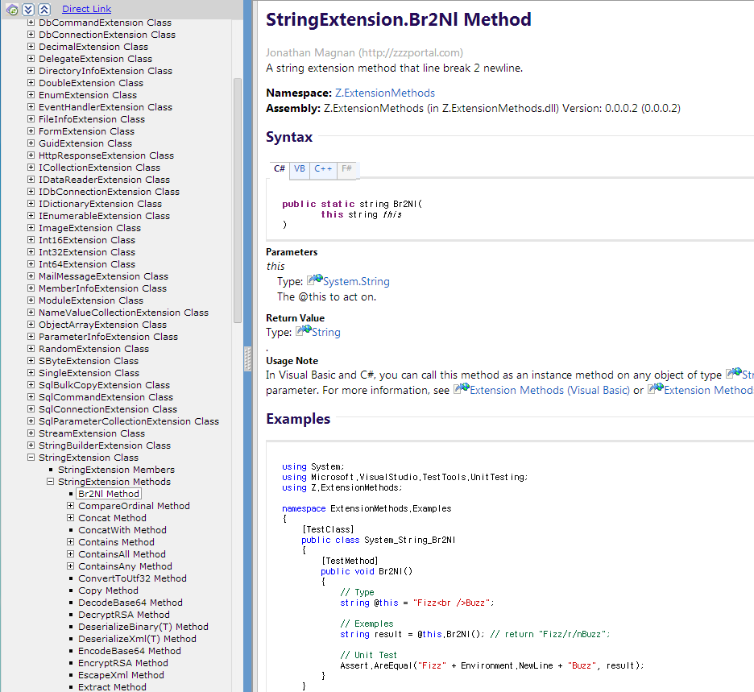
기능 소개
아주 아주 기능이 많으므로 온라인 도움말을 참고하기 바란다.
http://zzzportal.com/Documentations/Z.ExtensionMethods/index.html

Slide 7
예) String
Concat, ConcatWith: 문자열 연결.
Contains, ContainsAll, ContainsAny: 특정 문자가 포함되어 있는지 여부.
Copy: 새로운 string 인스턴스 반환.
EncodeBaset64, DecodeBaset64: Base64 스트링 변환.
EncryptRSA, DecryptRSA: RSA 암호화 변환.
DeserializeBinary<T>: 스트링 바이너리를 <T>로 변환.
ExtractLetter: 문자열에서 이외 것(숫자) 제거.
ExtractNumer: 문자열에서 숫자만 가져오기.
IfEmpty: string이 빈 것이면 지정된 문자열을 반환.
IsValidEmail: 문자열이 email 형식인지 여부 조사.
IsValidIP: 문자열이 IP 주소 형식인지 여부 조사.
ToByteArray: 문자열을 바이너리로 변환.
ToEnum<T>: 문자열을 enum 타입으로 변환.
ToFileInfo: 문자열을 파일 정보 타입으로 변환.
ToMemoryStream: 문자열을 stream으로 변환.

Slide 8
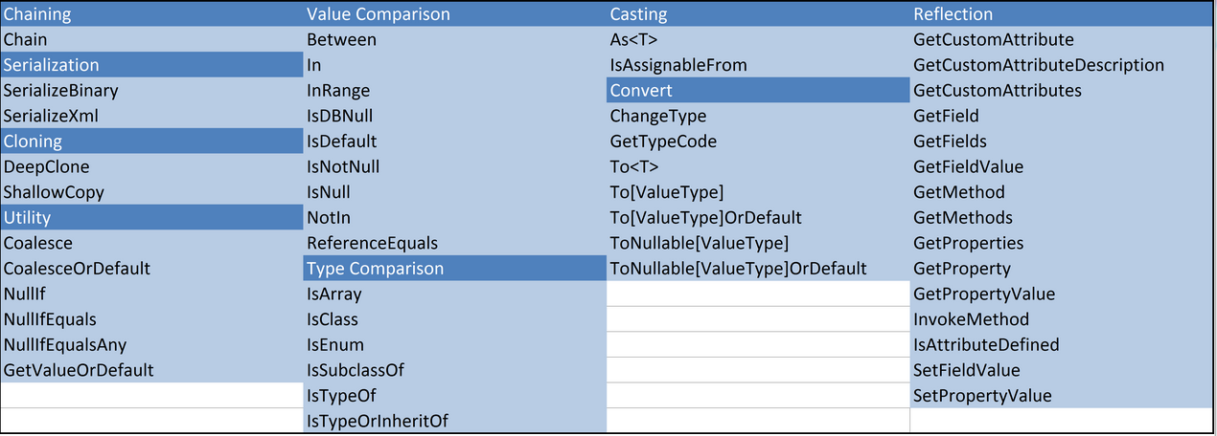
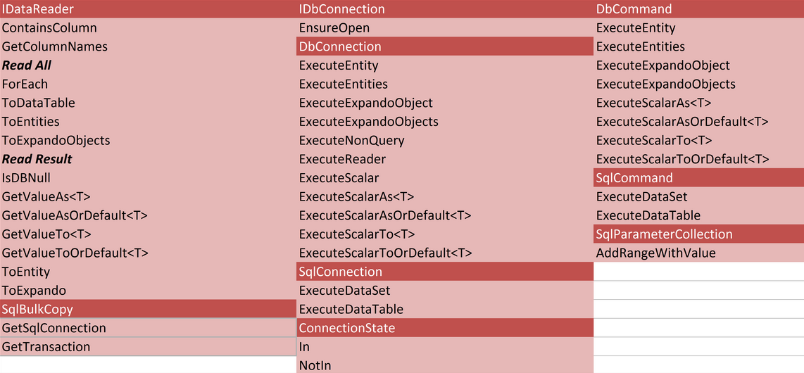
ObjectExtension
version: 2014 Q1 (version 1.0.0.0)
DatabaseExtension

Slide 9
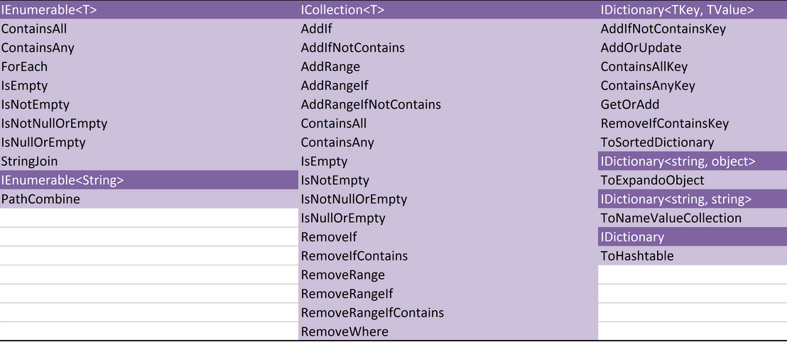
ContainerExtension
version: 2014 Q1 (version 1.0.0.0)

Slide 10
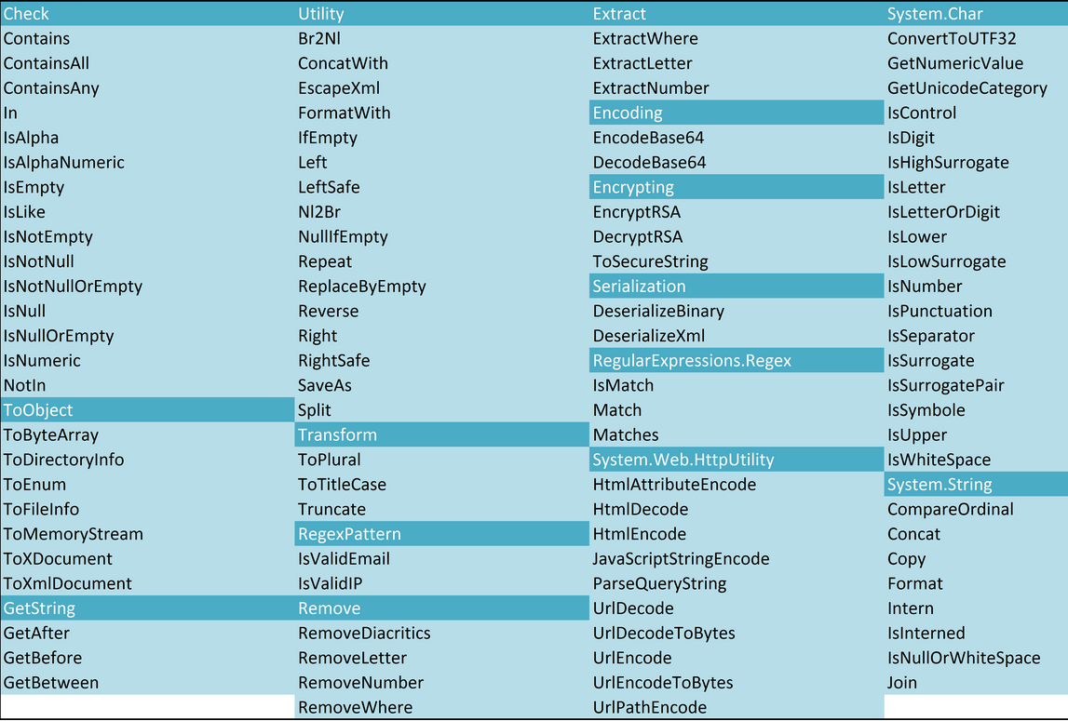
StringExtension
version: 2014 Q1 (version 1.0.0.0)

Slide 11
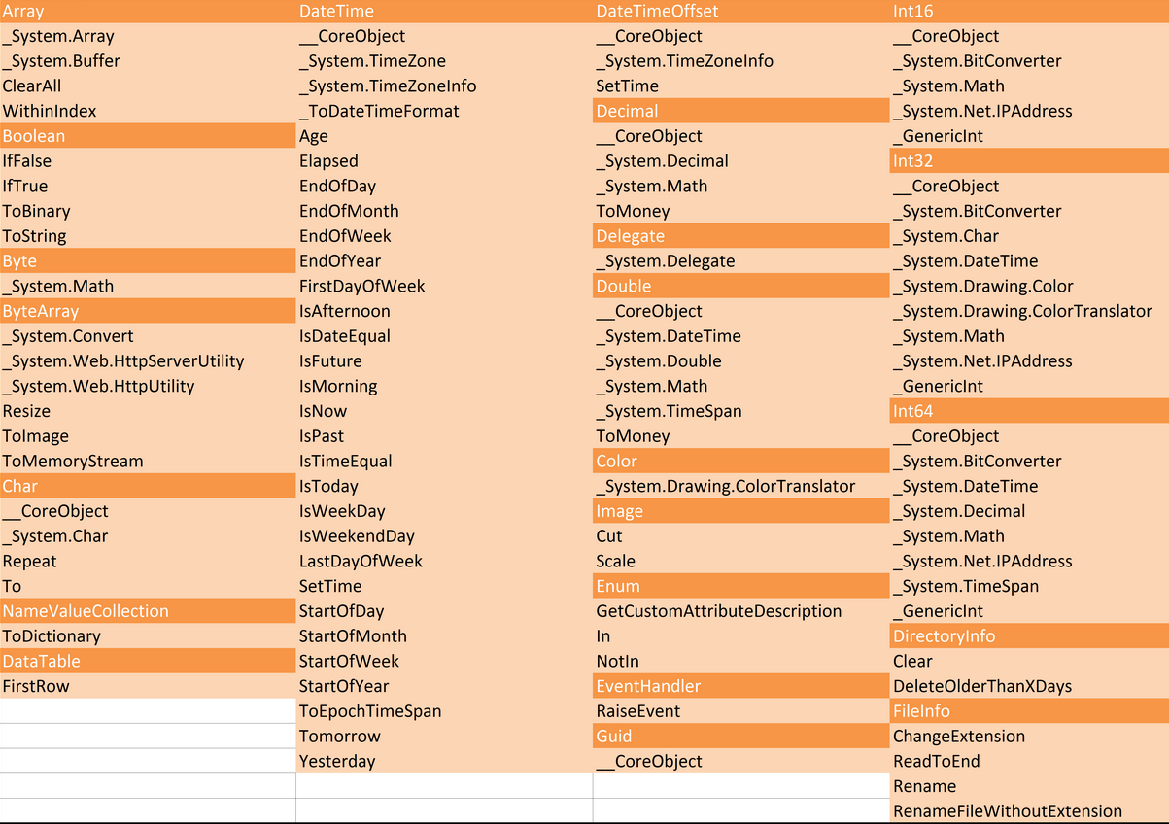
MiscExtension
version: 2014 Q1 (version 1.0.0.0)

Slide 12
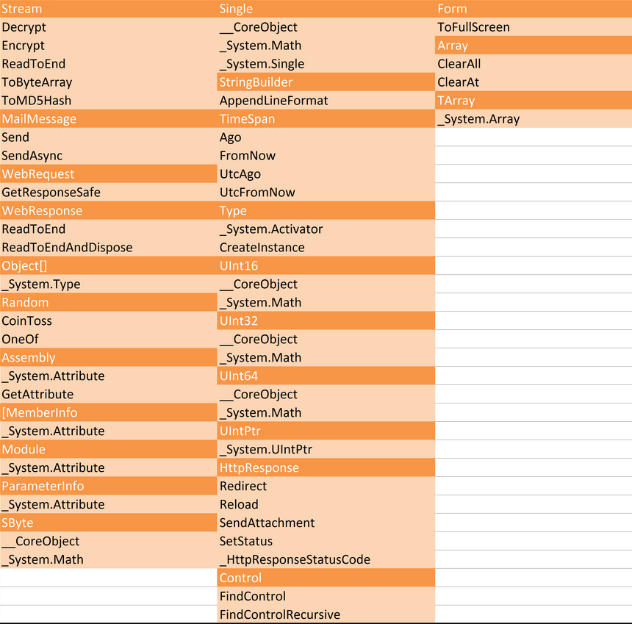
version: 2014 Q1 (version 1.0.0.0)

